Slide 1

Διοικητική της Διανομής
Δρ. Στρουμπούλης Αστέριος
stergiostrou@unipi.gr
linkedin.com/in/asteriostrou/

Slide 2
https://www.youtube.com/watch?v=IMPbKVb8y8s

Slide 3
10. Meiωση κοστους

Slide 4
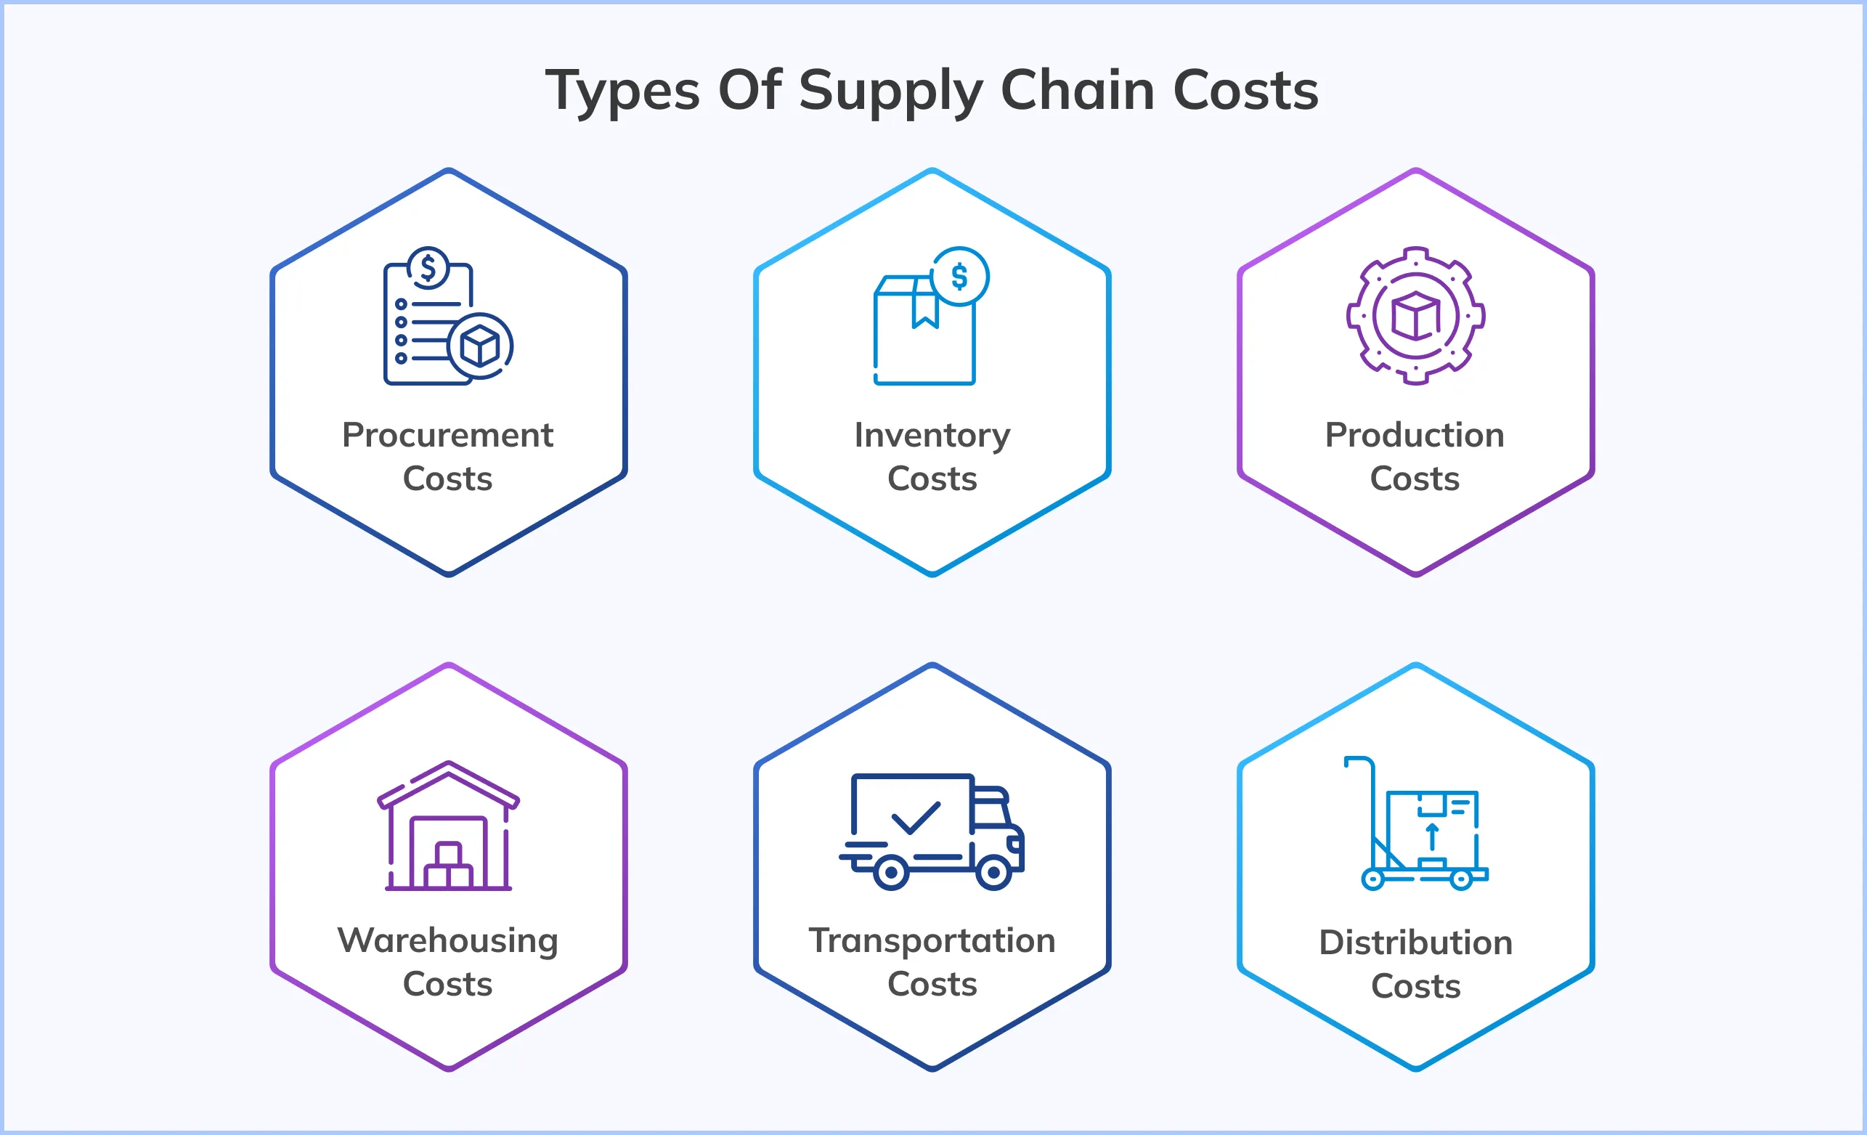

Slide 5
Η Αξία και το Κόστος των Logistics
Άμεσο κόστος (Ι)
σύνδεση με συγκεκριμένα προϊόντα
π.χ. άμεση εργασία, άμεσα υλικά
επακριβής επιμερισμός κόστους εξαρτημάτων στα προϊόντα στα οποία ενσωματώνονται.
Έμμεσο Κόστος (ΙΙ)
ό,τι απομένει μετά τον επιμερισμό του άμεσου κόστους
ο,τιδήποτε δεν μπορεί να επιμερισθεί άμεσα σε ένα συγκεκριμένο προϊόν
‘γενικά έξοδα’
π.χ. μισθός διευθύνοντος συμβούλου, ενοίκια κέντρου διανομής

Slide 6
Η Αξία και το Κόστος των Logistics
Μετρήσιμο κόστος (Ι)
σαφής σχέση ανάμεσα στην εισροή και την εκροή.
μετρήσιμο όφελος από ένα συγκεκριμένο κόστος.
π.χ. εάν απαιτούνται δέκα ώρες για την παραγωγή δέκα κουτιών του προϊόντος Α, τότε έχουμε ένα σαφές όφελος σε εκροή (ένα κουτί) για το κόστος κάθε ώρας εισροής.
Διακριτό κόστος (ΙΙ)
ασαφής σχέση ανάμεσα στην εισροή και την εκροή.
σαφές κόστος εισροής, ασαφές όφελος σε εκροή.
π.χ. το κόστος του συνεργείου καθαρισμού που καθαρίζει το εργοστάσιο είναι σαφές, αλλά το όφελος που παράγεται δεν ποσοτικοποιείται εύκολα.

Slide 7
Η Αξία και το Κόστος των Logistics
Κόστος Εξυπηρέτησης
κόστος εξυπηρέτησης → κόστος δραστηριοτήτων διαχείρισης, εμπορίας και logistics που σχετίζονται με την παροχή υπηρεσιών στον πελάτη, υπολογίζεται με τη μεθοδολογία κοστολόγησης βάσει δραστηριοτήτων.
Παράγοντες που είναι πιθανόν να επηρεάσουν το κόστος εξυπηρέτησης:
κανάλι διανομής, π.χ. χονδρέμποροι, σουπερμάρκετ, υπεραγορές.
συχνότητα παράδοσης.
εξατομικευμένες παραδόσεις, οι οποίες απαιτούν ειδικό σχεδιασμό.
δραστηριότητα προώθησης.
χρησιμοποιούμενοι όροι σύμβασης, π.χ. τιμολόγηση βάσει οχήματος πλήρους φορτίου.

Slide 8
Στρατηγικές μείωσης του κόστους
Βασικές Στρατηγικές
Βελτιστοποίηση της διάταξης και του σχεδιασμού της αποθήκης.
Νέες τεχνολογίες και αυτοματισμός.
Αποτελεσματική διαχείριση αποθεμάτων.
Εφαρμογή στρατηγικής Just-in-Time (JIT).
Ενοποίηση αποστολών.
Διαπραγμάτευση ευνοϊκών τιμών μεταφοράς εμπορευμάτων.
Βελτιστοποίηση διαδρομής.
Εξερευνήστε τις ευκαιρίες εξωτερικής ανάθεσης (outsourcing).

Slide 9
Just-in-Time (JIT)
Τα αγαθά παράγονται και παραδίδονται την στιγμή που χρειάζεται για να πουληθούν.
Τα υποσυστήματα παράγονται και παραδίδονται την στιγμή που χρειάζεται για να συναρμολογηθούν.
Τα επιμέρους τμήματα κατασκευάζονται και παραδίδονται την στιγμή που χρειάζεται για να ενσωματωθούν στα υποσυστήματα.
Τα υλικά αγοράζονται και παραδίδονται την στιγμή που χρειάζεται για να μετατραπούν σε βιομηχανοποιημένα τμήματα

Slide 10
Just-in-Time (JIT)
Σε όλη την έκταση του δικτύου εφοδιασμού, το έναυσμα για να ξεκινήσει η εργασία το δίνει η ζήτηση από τον πελάτη.
Δίκτυο εφοδιασμού = αλυσίδα από πελάτες, όπου ο κάθε κρίκος συντονίζεται από τους γειτονικούς μέσω σημάτων της μεθόδου JIT.
Το δίκτυο υποκινείται από τη ζήτηση του τελικού πελάτη.
Μόνο ο τελικός πελάτης είναι ελεύθερος να δημιουργήσει ζήτηση όποτε θέλει. Μετά αναλαμβάνει να συνεχίσει το σύστημα.

Slide 11
Just-in-Time (JIT)
https://www.youtube.com/watch?v=rXY-MNe09x4

Slide 12
10. Χρονος ανοχησ

Slide 13
ΒΑΣΙΚΑ ΘΕΜΑΤΑ
Τι είναι ο χρόνος παράδοσης στην αλυσίδα εφοδιασμού;
Ο χρόνος παράδοσης στην εφοδιαστική αλυσίδα αναφέρεται στο χρονικό διάστημα που απαιτείται για να μετακινηθεί ένα προϊόν ή υλικό από την έναρξη της παραγωγής ή της διαδικασίας προμήθειας έως την άφιξή του στον τελικό προορισμό.
Αντιπροσωπεύει το συνολικό χρόνο που απαιτείται για την εκπλήρωση μιας παραγγελίας. Ο χρόνος παράδοσης περιλαμβάνει διάφορες δραστηριότητες, όπως η επεξεργασία της παραγγελίας, η κατασκευή, η μεταφορά και η παράδοση.

Slide 14
Πρωτοβουλίες οι οποίες βασίζονται στο χρόνο
Η μείωση του χρόνου έχει οδηγήσει σε:
χαμηλότερα γενικά έξοδα.
μικρότερο κόστος αντιμετώπισης καθυστερήσεων.
μείωση ελαττωματικών προϊόντων από άποψη ποιότητας και εξυπηρέτησης.
ταχύτερη ικανοποίηση αναγκών πελατών.
όφελος στην ποιότητα.

Slide 15
Από την άλλη πλευρά, οι μεγάλοι χρόνοι παράδοσης μπορεί να προκαλέσουν:
αρνητικό αντίκτυπο στην ικανοποίηση των πελατών.
Υψηλότερο κόστος αποθεμάτων.
έκθεση σε κινδύνους.
Υψηλότερο κόστος μεταφοράς.
Προκλήσεις στην ανάπτυξη προϊόντων.
Απώλεια ανταγωνιστικού πλεονεκτήματος.

Slide 16
Χρόνος Ρ - Χρόνος D
«Χρόνος παραγωγής».
Χρόνος ανοχής των logistics.
Περιλαμβάνονται οι χρόνοι ανοχής για προμήθεια, παραγωγή και παράδοση.
«Χρόνος ζήτησης».
Χρονικό διάστημα που είναι διατεθειμένοι οι πελάτες να περιμένουν μέχρι να ικανοποιηθεί η ζήτησή τους.
Ο χρόνος Ρ πρέπει να μετριέται για κάθε διαφορετική ομάδα προϊόντων, γιατί κάθε μία θα έχει διαφορετικές εσωτερικές διαδικασίες.
Ο χρόνος D πρέπει να μετριέται για κάθε διαφορετικό τμήμα αγοράς που εξυπηρετείται, επειδή οι πελάτες μπορεί να έχουν διαφορετικές ανάγκες.
Το κενό ανάμεσα στο χρονικό διάστημα που απαιτείται για να φτάσει το προϊόν στον πελάτη (χρόνος Ρ) και το χρονικό διάστημα που ο πελάτης είναι προετοιμασμένος να περιμένει μέχρι να εκτελεστεί η παραγγελία (χρόνος D).

Slide 17
Συνέπειες όταν χρόνος Ρ > χρόνος D
Ο χρόνος που απαιτείται για να ανταποκριθούμε σε μία παραγγελία είναι μεγαλύτερος από το χρόνο που ο πελάτης είναι προετοιμασμένος να περιμένει:
χρόνος Ρ > χρόνος D.
Η κεντρική επιχείρηση δεν είναι σε θέση να παράγει κατά παραγγελία.
Δυνατότητα ολοκλήρωσης διαδικασιών τελικής ‘κατασκευής’, π.χ. συναρμολόγηση και δοκιμή μέσα στο χρόνο D που απαιτεί ο πελάτης/ συναρμολόγηση κατά παραγγελία (ΑΤΟ), π.χ. Dell

Slide 18
Πρακτικές όταν χρόνος Ρ > χρόνος D
Τρόποι μείωσης χρόνου Ρ
Έλεγχος μέσω αριστοποίησης του κύκλου παραγωγής και βελτίωσης της δυναμικότητας της διαδικασίας.
Απλοποίηση μέσω ξεκαθαρίσματος των ροών της διαδικασίας και μείωσης της πολυπλοκότητας του προϊόντος.
Συμπίεση μέσω ευθυγράμμισης των ροών της διαδικασίας και μείωσης του μεγέθους των παρτίδων.
Ολοκλήρωση μέσω βελτίωσης των επικοινωνιών και συγκρότησης ομάδων.
Συντονισμός μέσω προσθήκης εξαρτημάτων εξειδικευμένων στον συγκεκριμένο πελάτη όσο το δυνατόν αργότερα.
Αυτοματισμός με χρήση ρομπότ και συστημάτων τεχνολογίας πληροφοριών.

Slide 19
Στρατηγικές μείωσης του χρόνου
Βασικές Στρατηγικές
Χρήση εγχώριου προμηθευτή.
Αύξηση της συχνότητας παραγγελιών.
Παροχή προβλέψεων πωλήσεων.
Μετατροπή σε τυποποιημένα εξαρτήματα.
Ενοποίηση προμηθευτών και εξάλειψη αναξιόπιστων προμηθευτών.
Πληροφοριακά Τεχνολογίες και ευθυγράμμιση με εταίρους.
Δημιουργία κινήτρου.
Επικοινωνία.
Παρακολούθηση και μέτρηση των επιδόσεων (KPIs).

Slide 20
10. Ομαδεσ συμφεροντων

Slide 21
Ομάδες Συμφερόντων
Πελάτες
η πιο σημαντική ομάδα συμφερόντων σε μία οικονομία ελεύθερης αγοράς
ζήτηση εκ μέρους των πελατών → κατευθύνει τα υλικά στο δίκτυο εφοδιασμού
δυνατότητα επιλογής από ποιον θα αγοράσουν
μη ικανοποίηση πελατών → κίνδυνος διακοπής συνεργασίας με την επιχείρηση.

Slide 22
Ομάδες Συμφερόντων
Προμηθευτές
ενδιαφέρον για οφέλη, όπως μακροπρόθεσμη συνεργασία, εμπλοκή στην ανάπτυξη ενός νέου προϊόντος και έγκαιρη πληρωμή τους.
αδυναμία επίτευξης των ανωτέρω → διακοπή προμήθειας και επιβολή υψηλότερων τιμών εκ μέρους των προμηθευτών.

Slide 23
Ομάδες Συμφερόντων
Τοπική κοινωνία
επιχείρηση = εργοδότης περιοχής, φορέας με κοινωνική ευθύνη και μακροπρόθεσμη δέσμευση προς την περιοχή ως εργοδότης και ως συνεπής φορολογούμενος
μη ικανοποίηση συμφερόντων από την επιχείρηση → περιβαλλοντικά προβλήματα και δυσκολία εξασφάλισης εκ μέρους της επιχείρησης άδειας λειτουργίας.

Slide 24
Ομάδες Συμφερόντων
Κυβέρνηση
ενδιαφέρον για επιχείρηση = φορέας που συμβάλλει στην απασχόληση και στη δημιουργία αξίας για την οικονομία = πηγή εσόδων
μη τήρηση των νόμων κυβέρνησης → μηνύσεις εναντίον επιχείρησης ή ακόμη και κλείσιμο της επιχείρησης.

Slide 25
10. Δεικτεσ αξιολογηση

Slide 26
Μέτρα Αξιολόγησης Αλυσίδας Εφοδιασμού
Πλήρης και έγκαιρη προώθηση τελικών προϊόντων: μέτρο των παραγγελιών των πελατών οι οποίες εκτελέστηκαν πλήρως, έγκαιρα και σύμφωνα με τις προδιαγραφές.
Πλήρης και έγκαιρη προμήθεια υλικών: μέτρο των παραδόσεων από προμηθευτές οι οποίες παρελήφθησαν, πλήρως, έγκαιρα και σύμφωνα με τις προδιαγραφές.
Εσωτερικά ποσοστά ελαττωματικών προϊόντων: μέτρο της συμμόρφωσης και του ελέγχου των διαδικασιών (όχι μόνο η επιθεώρηση).
Ρυθμός εισαγωγής νέων προϊόντων: μέτρο της ανταπόκρισης της αλυσίδας εφοδιασμού στην εισαγωγή νέων προϊόντων.
Μείωση κόστους: μέτρο βιώσιμης ανάπτυξης προϊόντων και διαδικασιών
Κυκλοφορία αποθέματος: μέτρο της ροής αγαθών στην αλυσίδα εφοδιασμού. Χρήσιμο όταν εφαρμοστεί σε αλυσίδες εφοδιασμού οι οποίες είναι εστιασμένες σε τμήματα. Ως ‘γενικό’ μέτρο μπορεί να είναι παραπλανητικό.

Slide 27
Μέτρα Αξιολόγησης Αλυσίδας Εφοδιασμού
Χρόνος ανοχής μεταξύ παραγγελίας και παράδοσης: μέτρο της ανταπόκρισης της διαδικασίας της αλυσίδας εφοδιασμού.
Χρηματοοικονομική ευελιξία: μέτρο που δείχνει πόσο εύκολη είναι η διάρθρωση της αλυσίδας εφοδιασμού ούτως ώστε να προκύψει χρηματοοικονομικό πλεονέκτημα.

